Slide 1
Фізичні характеристики зір

Slide 6
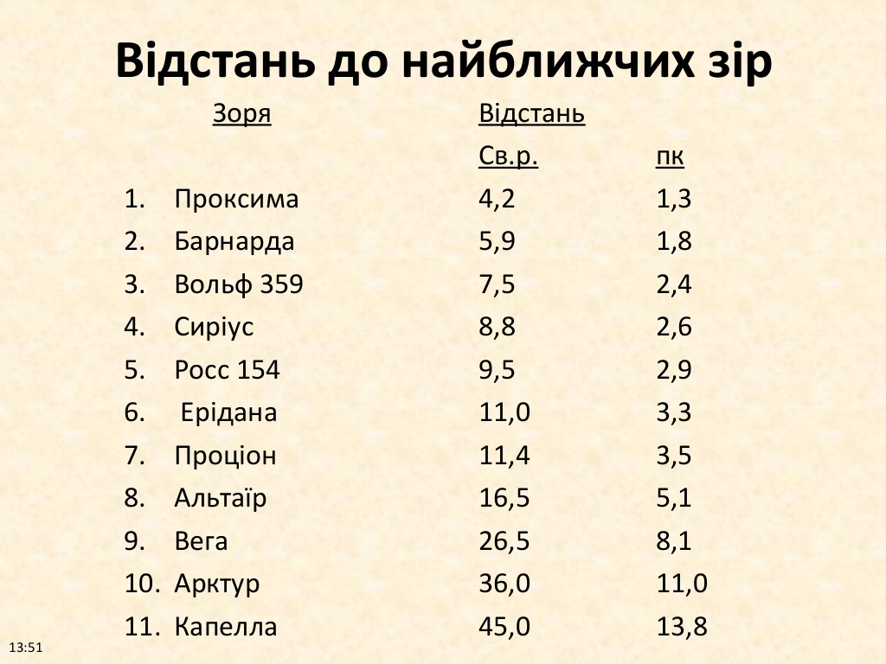

Slide 13
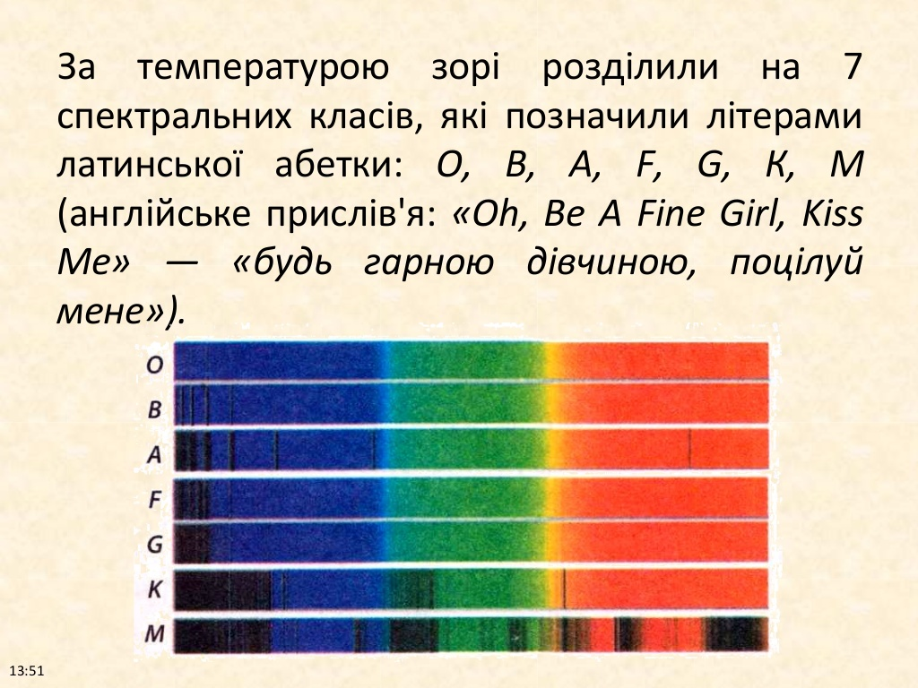

Slide 18
